Slide 1
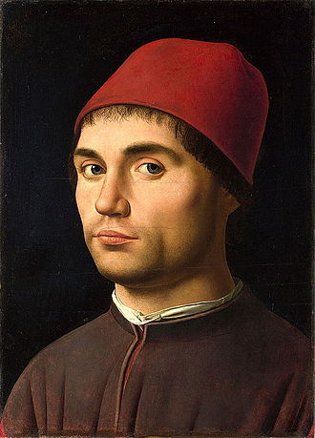
Antonello da Messina - Portrait of a Man - National Gallery London
Ritratto d'uomo (forse autoritratto), Londra, National Gallery

Slide 2
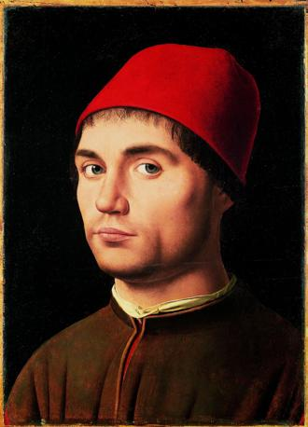
Ritratto di giovane, 1478 circa, tempera e olio su tavola di noce, 32x26 cm, Berlino, Gemäldegalerie

Slide 3
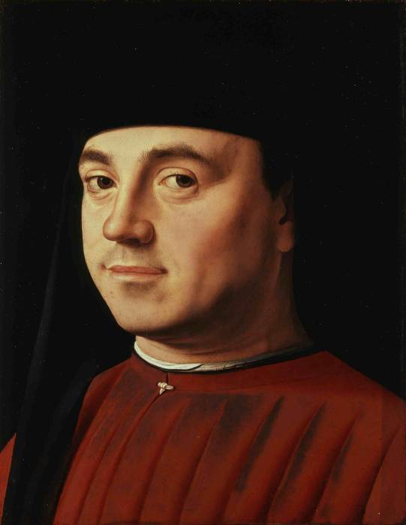
Dello stesso anno è il Ritratto d'uomo, detto Ritratto Trivulzio, del Museo Civico d'Arte Antica di Torino, firmato e datato, in cui l'incarnato si accorda perfettamente al colore rosso della veste. Questo ritratto impressionò anche Galeazzo Maria Sforza il quale invitò più volte Antonello nella capitale lombarda, ma senza successo

Slide 4
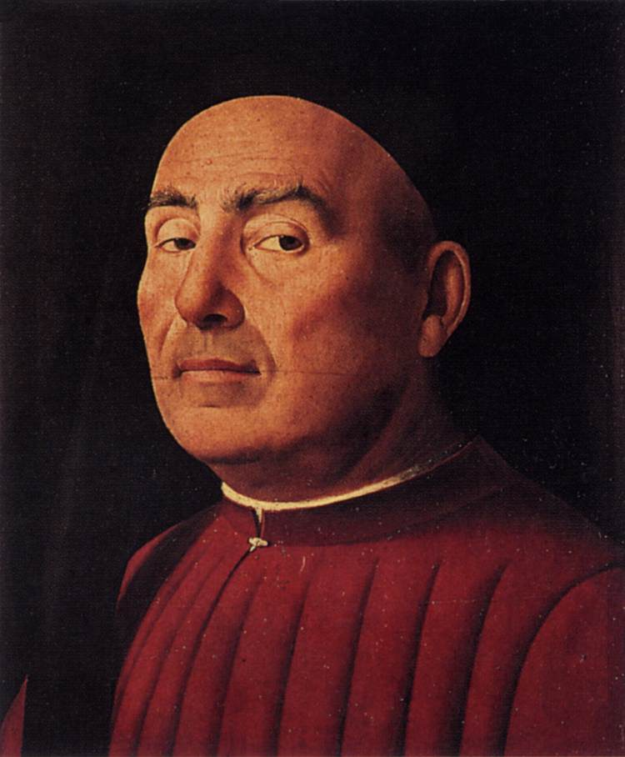

Slide 5
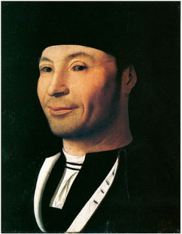
Ritratto d'ignoto marinaio, 1470-1472 circa, tempera e olio su tavola di noce, 30,5×26,3 cm, Cefalù, Museo Mandralisca

Slide 6
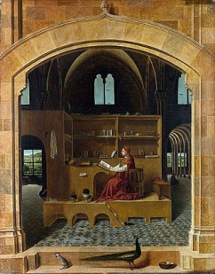
Antonello da Messina -
San Girolamo nello studio, 1474-1475 circa, olio su tavola di tiglio, 45,7×36,2 cm, Londra, National Gallery
Notes:
Antonello da Messina, San Gerolamo nello studio, 1474 ca., National Gallery, Londra (www.nationalgallery.org.uk)
Il quadro riprende probabilmente un motivo già utilizzato dal pittore Colantonio, dal quale Antonello da Messina aveva svolto un periodo di apprendistato. San Gerolamo era un erudito vissuto tra il 347 e 420, che ebbe soprattutto il merito di tradurre dall’ebraico l’Antico Testamento e di averci lasciato numerosi altri scritti di soggetto religioso. Per questo viene qui ritratto in uno studio, intento a leggere un libro. San Gerolamo visse anche un periodo da asceta nel deserto, e qui, secondo la leggenda, incontrò un leone al quale si era conficcata una spina nella zampa. San Gerolamo gliela estrasse, e per questo motivo il leone gli divenne fedele, seguendolo ovunque. Il leone divenne quindi, nell’iconografia del santo, un elemento costante nella sua rappresentazione pittorica.
Rispetto al quadro di Colantonio, conservato nel Museo di Capodimonte a Napoli, san Gerolamo viene sì rappresentato nel suo studio, ma intento a togliere al leone la spina della zampa. Antonello lo rappresenta invece come un umanista intento a studiare, senza neppure l’aureola, assimilandolo all’immagine che doveva avere uno studioso del suo tempo. L’ambiente assomiglia molto alle architetture del Meridione d’Italia d’età aragonese. Ma la cosa più straordinaria del dipinto è proprio la rappresentazione di questo spazio. Qui c’è una costruzione prospettiva assolutamente precisa e senza sbavature, ma vi è anche un’attenzione alla luce che è sicuramente di derivazione fiamminga. Da notare, infatti, è soprattutto il virtuosismo di come la luce si distribuisce sul pavimento. Ma è tutto il quadro che trasmette una grande sensazione di ariosità, proprio grazie alla sapiente costruzione tonale dell’immagine. Anche le finestre sullo sfondo, con il paesaggio che ci svelano, contribuiscono a dare ulteriore ariosità e profondità al quadro.
In questa immagine Antonello rivela di avere potenzialità enormi, proprio per la capacità che ha di sintetizzare, per primo, le maggiori novità stilistiche del suo tempo.

Slide 7
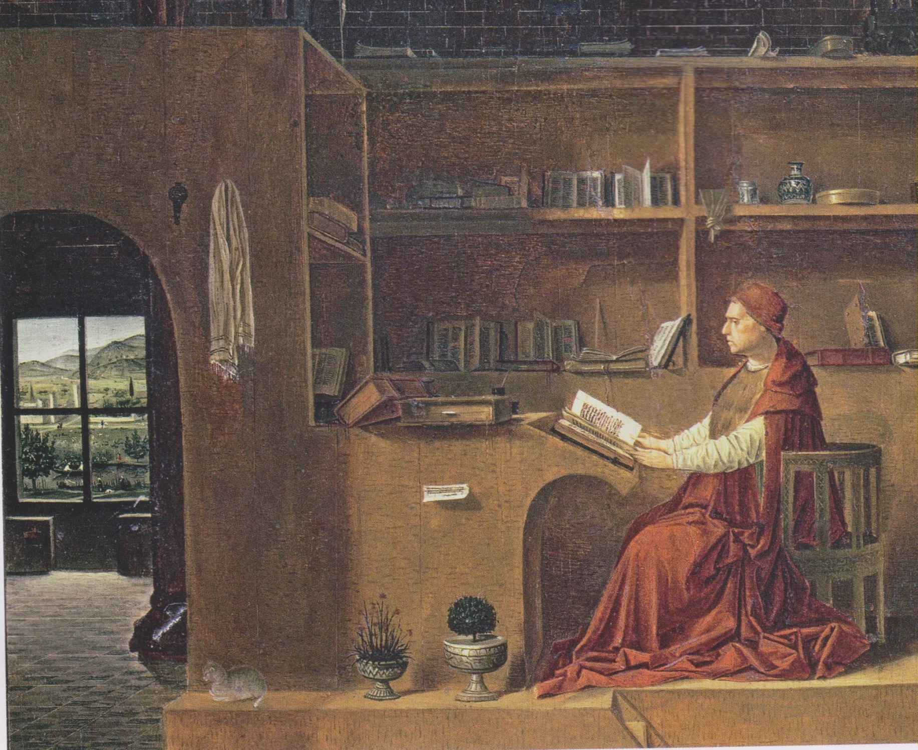
Antonello da Messina, S. Girolamo nello studio, 1475 circa, part., olio su tavola, Londra National Gallery

Slide 8
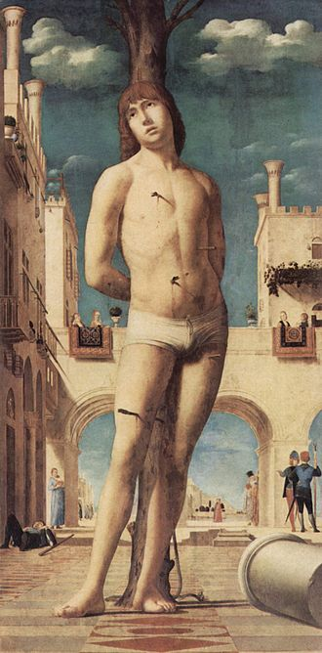
Del 1478, o del '75-76 fu il San Sebastiano di Dresda, parte centrale di un trittico smembrato (Trittico di San Giuliano); in esso l'asse del dipinto è dato dalla figura monumentale del santo, accentuata dal punto di vista ribassato, ruotata leggermente a destra. L'influenza di Piero della Francesca è evidente nella disposizione matematica degli elementi e nel pavimento scorciato in prospettiva che conduce lo sguardo verso il piazzale in fondo; al contempo Antonello rifiutò la scomposizione geometrica del corpo del santo, addolcendo i contorni; inserì inoltre la scena in un paesaggio contemporaneo, popolato di figure minuscole
San Sebastiano, 1475-1476?, 1478? olio su tavola trasportata su tela, 171×85,5 cm, Dresda, Gemäldegalerie
Notes:
Antonello da Messina, San Sebastiano, 1476 ca., Staatliche Gemaldegalerie, Dresda
Questo dipinto realizzato durante il soggiorno del pittore a Venezia, mostra chiaramente le influenze che Antonello subì anche dalla pittura di Piero della Francesca. Vi è in questa immagine una notevole semplificazione geometrica, tesa alla chiarezza concettuale delle forme e dello spazio. Anche il corpo di san Sebastiano ha qualcosa che rimanda a Piero della Francesca, non tanto per la costruzione volumetrica, quanto per la notevole levigatezza delle superfici. Per il resto l’immagine si discosta in maniera radicale dalla pittura veneta di quegli anni, sia per la semplificazione cromatica, ridotta a pochi colori, sia per la serenità aulica del santo, che non esprime assolutamente quel dolore pietistico così comune agli altri pittori veneziani, quali in particolare Giovanni Bellini.
Se confrontiamo questa immagine con il san Sebastiano di Mantegna, realizzato solo pochi anni dopo, appare evidente tutta la distanza che c’era tra Antonello e la pittura veneta coeva, e fu soprattutto quest’ultima ad essere debitrice verso il pittore siciliano della sua lezione pittorica.

Slide 9
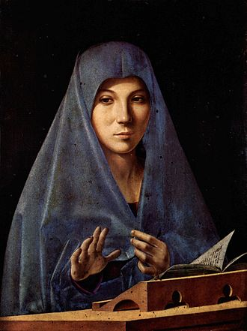
Dopo il suo ritorno in Sicilia, realizzò nel 1476 l'Annunciata di Palermo: Maria,'distratta' dalla lettura, è colta nell'attimo in cui l'interlocutore (L'Angelo ? Noi?) le è davanti, e la sua mano destra sembra volerlo infrenare; dalla sagoma dalla geometria essenziale del manto emerge il perfetto ovale del volto della Vergine ; un asse - forse casuale- della composizione è dato dalla piega del manto sulla fronte giù fino all'angolo del leggio ; al contrario, il lieve girare della figura, e il gesto della mano, danno naturalezza alla composizione. L'opera rappresenta uno dei traguardi fondamentali della pittura rinascimentale italiana. L'assolutezza formale, lo sguardo magnetico e la mano sospesa in una dimensione astratta ne fanno un capolavoro assoluto
Notes:
Antonello da Messina, Vergine annunziata, 1476 ca., Galleria Nazionale della Sicilia, Palermo
Uno dei più bei quadri di tutta la storia dell’arte. Qui la scelta compositiva è ridotta all’essenziale: solo il busto della Madonna che emerge da dietro un tavolino sul quale è poggiato un libro. Il motivo è l’armonia di due triangoli: il primo, esterno, è dato dalla forma del mantello, il secondo, interno, è l’apertura del mantello che incornicia il volto della Madonna. Da questa apertura appare un volto bellissimo, tranquillo e quasi sorridente. Il suo sguardo e la mano destra protesa in avanti creano uno spazio virtuale che sembra quasi fuoriuscire dal quadro. In pratica, il pittore ottiene un effetto straordinario: invece di aprire all’occhio uno spazio che entra nel quadro, come fanno tutti i pittori rinascimentali, ne crea un altro che sembra venire verso di noi, a partire dal piano di rappresentazione. La scelta della posizione del volto, come lo sfondo completamente nero, rimandano inevitabilmente alla pittura fiamminga. Ma qui Antonello ottiene un risultato che è fuori da qualsiasi facile classificazione: è il frutto di una cifra stilistica che rimane assolutamente individuale.

Slide 10
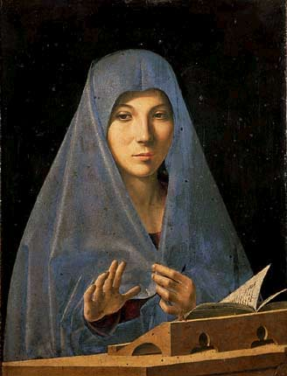
The Virgin Annunciate in the Palazzo Abatellis in Palermo

Slide 11
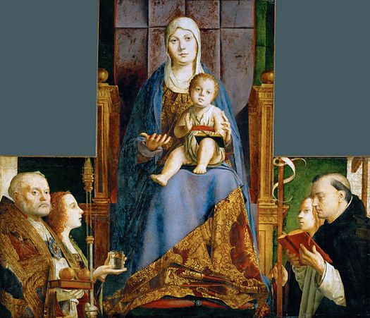
Pala di San Cassiano (Madonna col Bambino tra i santi Nicola di Bari, Lucia, Orsola e Domenico), 1475-1476 circa, olio su tavola, 115×135,6 cm

Slide 12
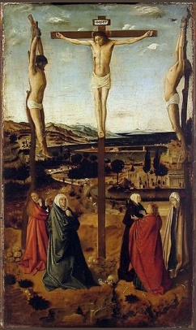
Crocifissione (attr., forse riferibile a Colantonio), 1450-1455 circa, tempera e olio su tavola, 44x52 cm, Madrid, Museo Thyssen-Bornemisza

Slide 13
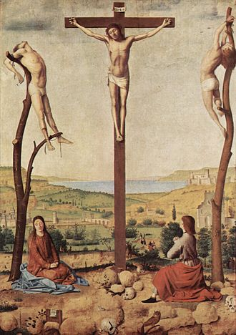
Crocifissione di Sibiu
Crocifissione, 1463-1465 circa, tempera e olio su tavola, 39×22,5 cm, Bucarest, Museo nazionale d'arte rumeno

Slide 14
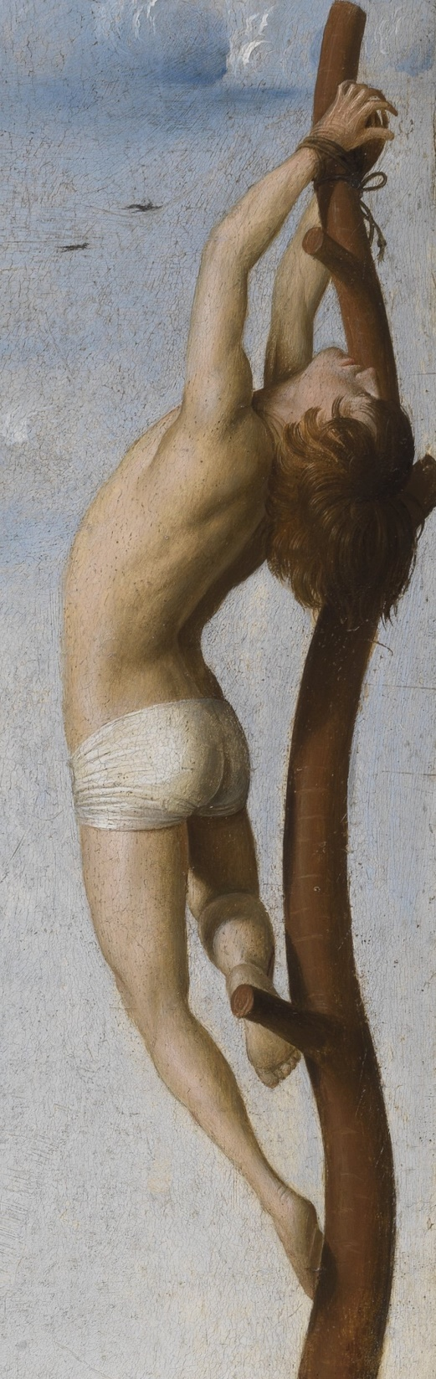
Crucifixion, Antwerp, detail.

Slide 15
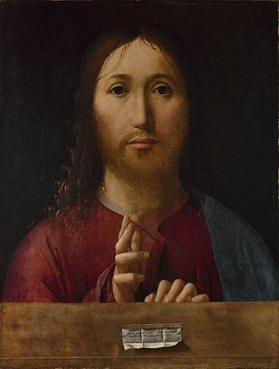
Salvator mundi

Slide 16
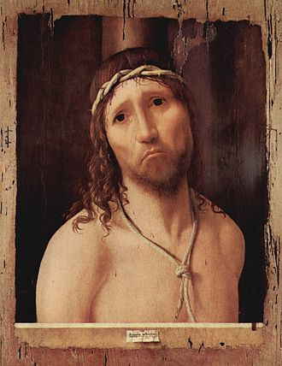
Ecce Homo, 1475 circa, olio su tavola di rovere, 48,5×38 cm, Piacenza, Galleria del Collegio Alberoni

Slide 17
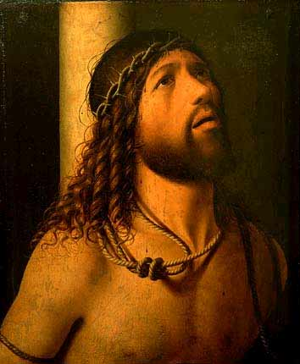

Slide 18
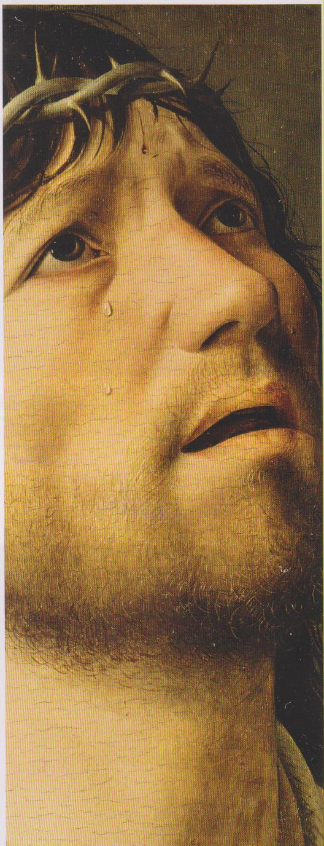

Slide 19
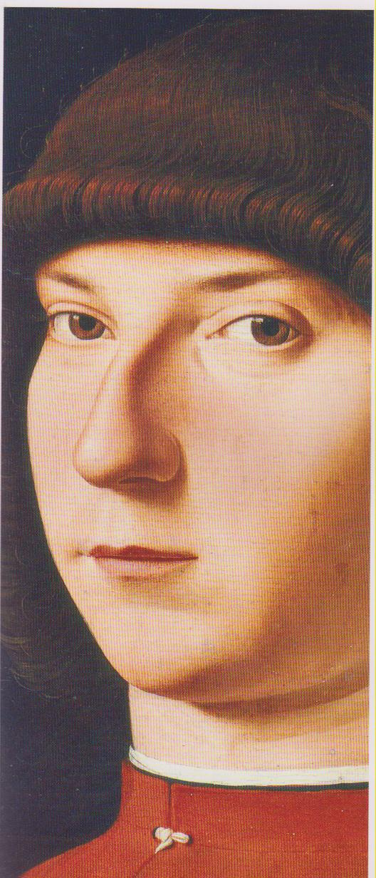

Slide 20
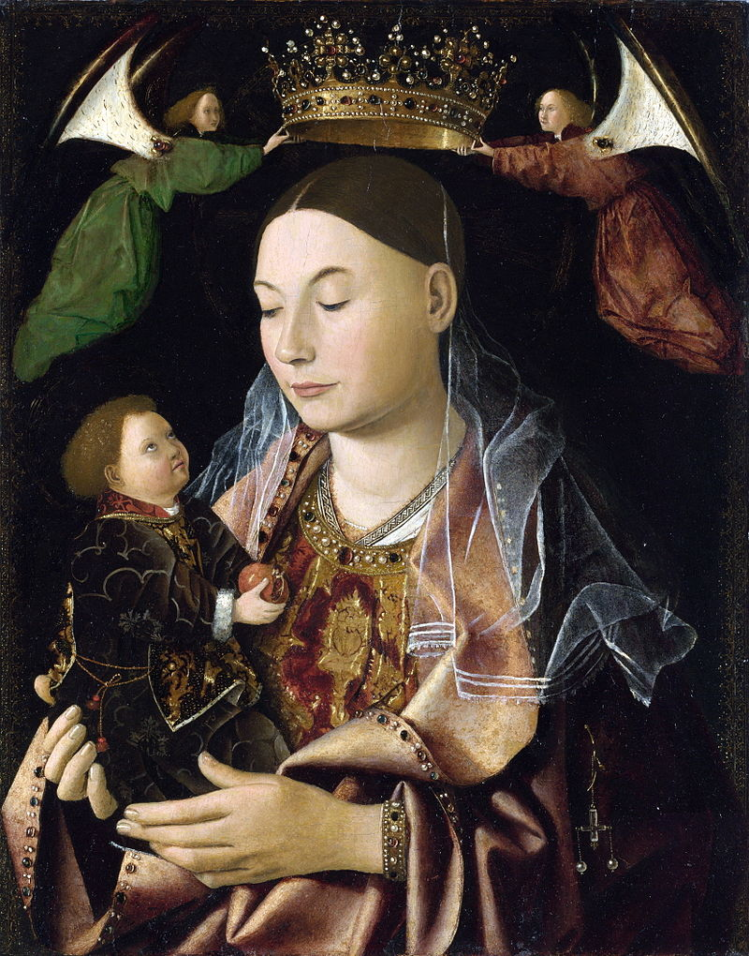
Antonello da Messina,
Madonna Salting, 1470 circa, tempera e olio su tavola, 43,2×34,3 cm, Londra, National Gallery

Slide 21
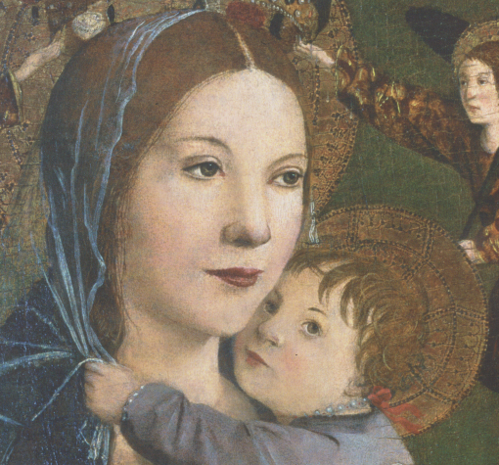
Antonello da Messina, Madonna col Bambino e due Angeli ( 1570-75 ), particolare, oilio su tavola, Firenze, Uffizi

Slide 22
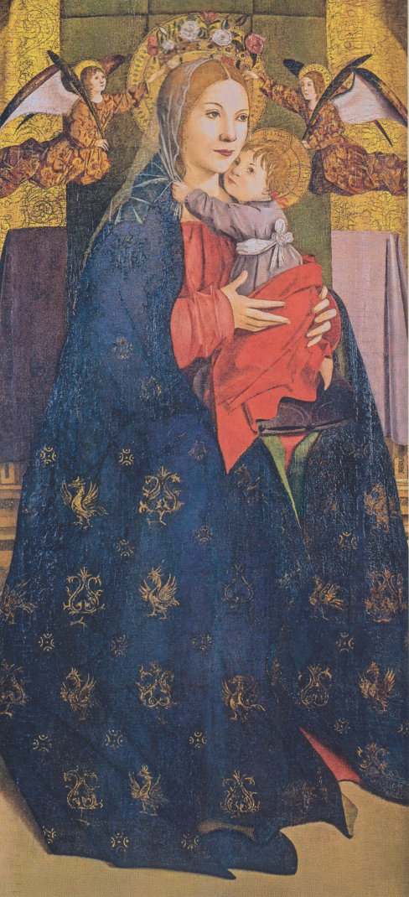
Antonello da Messina, Madonna col Bambino, olio su tavola, dal trittico dei Dottori della Chiesa, 1470-1475 cira, Firenze, Galleria degli Uffizi

Slide 23
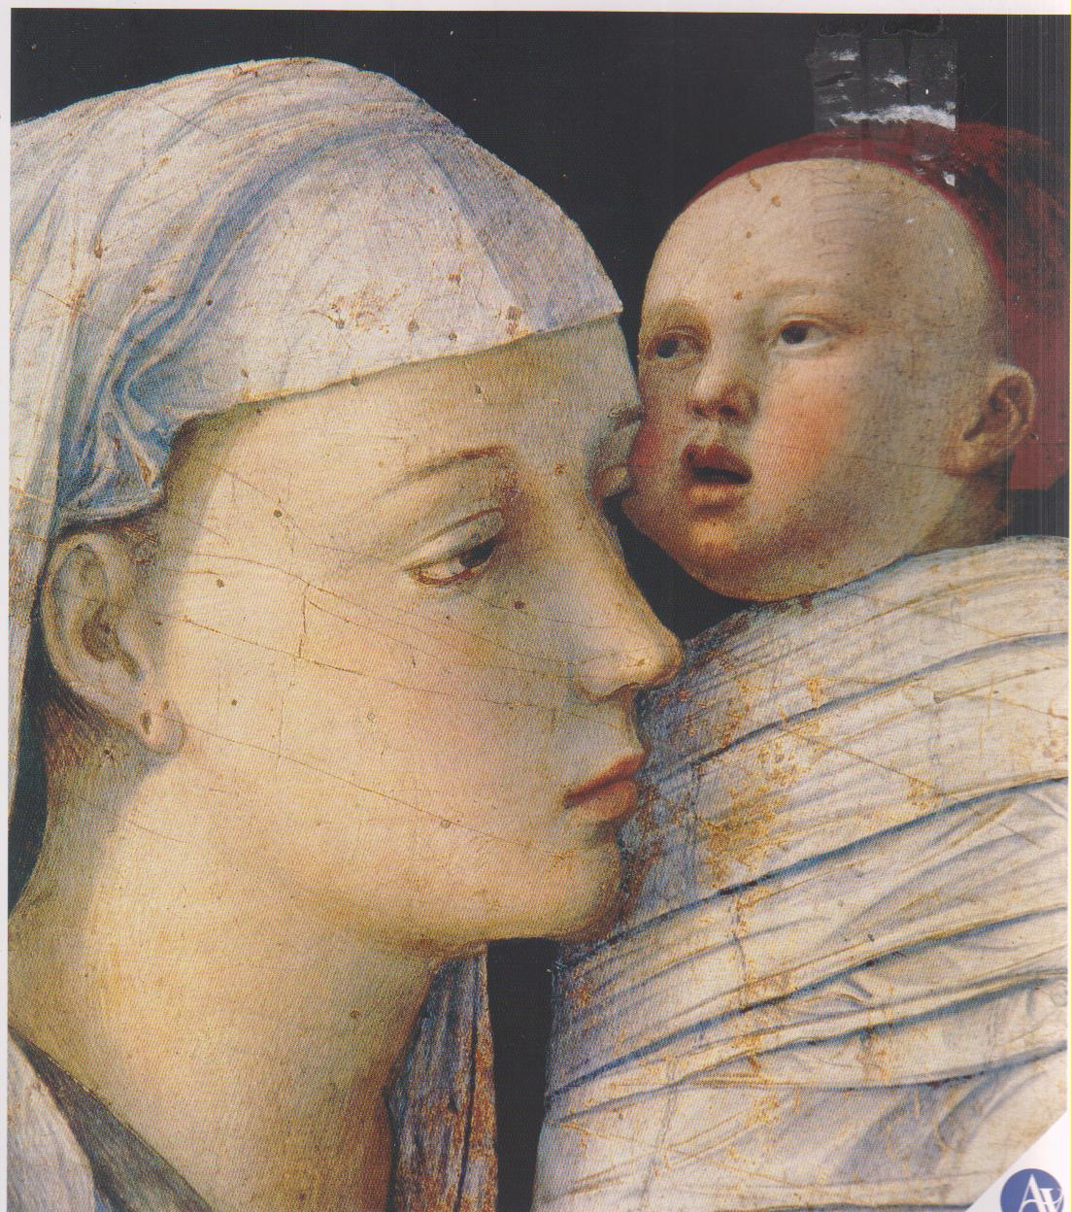

Slide 24
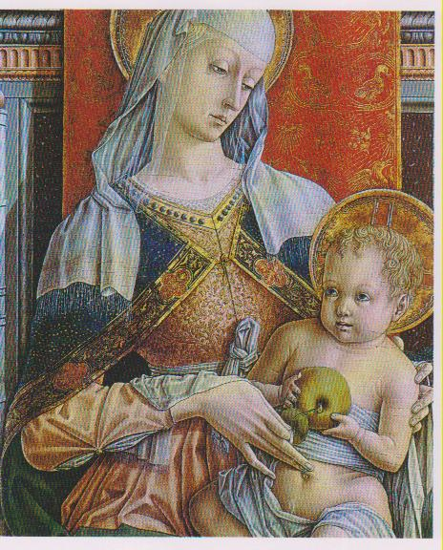

Slide 25
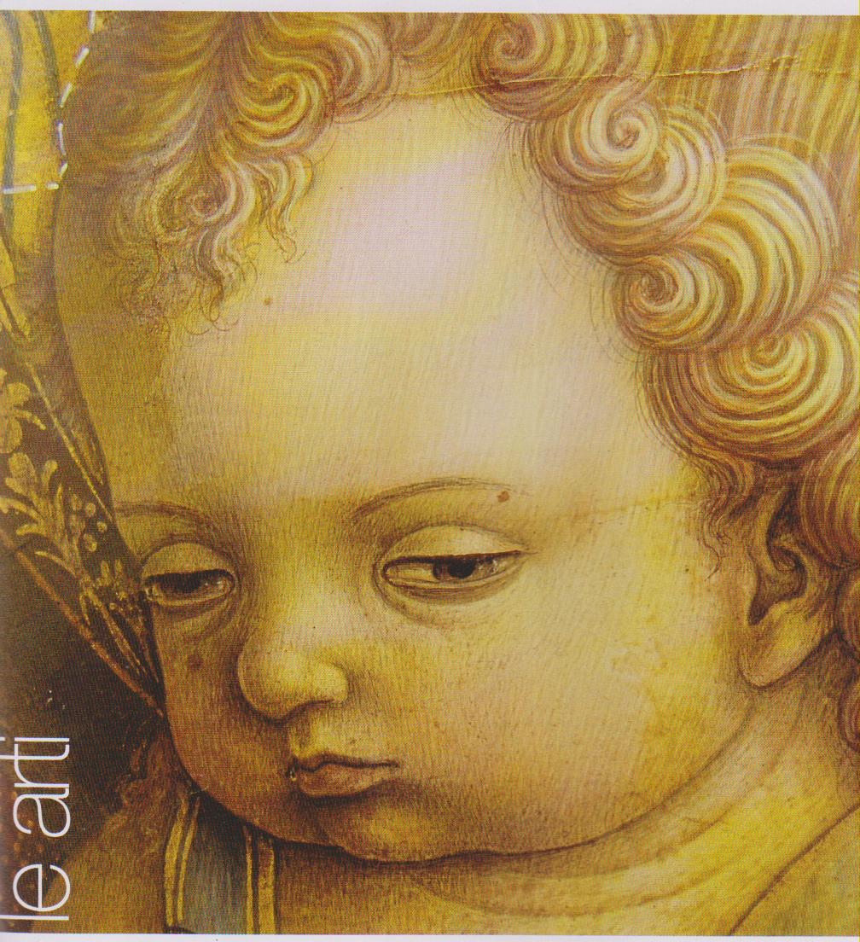

Slide 26
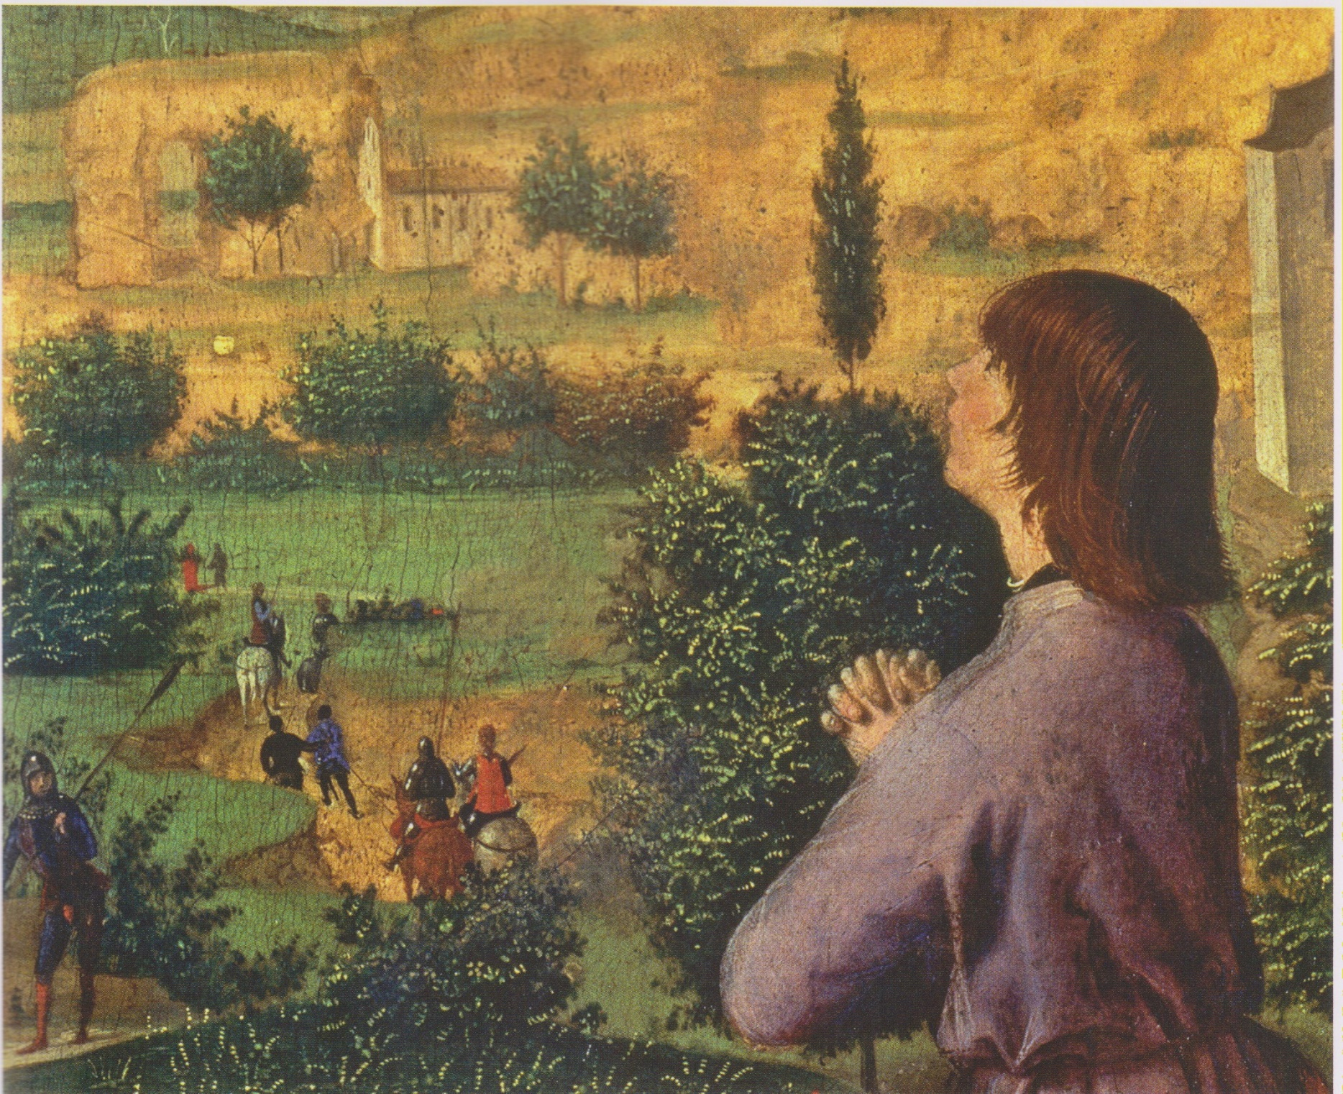
Antonello da Messina, Crocefissione, 1475 circa, part., olio su tavola, Anversa, Museo Reale delle Belle Arti

